Slide 1
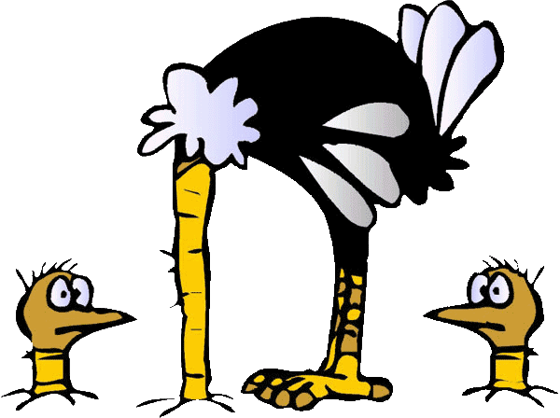
Любопытные факты о страусах
www.zooclub.ru
Notes:
http://www.zooclub.ru/world/?id=122622.shtml

Slide 3
Страусы - нелетающие птицы, которые приспособились быстро бегать. Они являются самыми быстрыми птицами и могут достигать скорости при беге до 65 километров в час. За один шаг страус может преодолеть расстояние от 3 до 5 метров.
Страусы могут бегать на скорости около 50 километров в час довольно долгое время, что позволяет им скрываться от хищников. Они также являются самыми тяжелыми и крупными птицами на планете и весят до 180 килограмм при росте около 2,5 метров.
Notes:
http://www.zooclub.ru/world/?id=122622.shtml

Slide 5
Самки страуса имеют коричнево-серый окрас перьев, а у самцов имеются черно-белые крылья и хвост. У них особая форма ступней с 2 пальцами (у остальных птиц либо 3, либо 4 пальца). Также на каждом пальце имеется длинный 10-сантиметровый коготь, который птицы используют для самозащиты.
Страусы гоняются за насекомыми или рептилиями, делая странные зигзагообразные движения.
Notes:
http://www.zooclub.ru/world/?id=122622.shtml

Slide 7
Страусы могут есть такие продукты, которые другие животные не могут переваривать, так как у них имеется длинный и плотный кишечник, с помощью которого они могут получать полезные вещества даже из самой грубой пищи. У них также имеется мышечный желудок, который с помощью проглоченных ими песка и камней помогает переваривать пищу.
Notes:
http://www.zooclub.ru/world/?id=122622.shtml

Slide 9
Страусы - социальные птицы, иногда они собираются в стаи по 100 особей и более, но чаще в стае примерно 10 птиц. У групп имеется иерархия - доминантный самец, который защищает территорию стаи, и доминантная самка, которую называют "главной несушкой".
Страусы живут 30-40 лет, но в некоторых случаях около 50 лет.
Notes:
http://www.zooclub.ru/world/?id=122622.shtml

Slide 11
Во время ухаживаний самец использует свои красивые бело-черные крылья для заманивания самок. Он медленно опускается на землю, как бы кланяясь, а затем начинает трясти и махать перьями крыльев и двигает хвостом вверх-вниз. Затем он приближается к самке, протягивает к ней свои крылья в надежде покорить ее сердце. Если самке нравится представление, она соглашается принадлежать ему.
Notes:
http://www.zooclub.ru/world/?id=122622.shtml

Slide 13
Самец и самка разделяют обязанности по высиживаю яиц и заботе о потомстве. Каждая самка откладывает от 2 до 5 яиц в общее гнездо. Главная несушка кладет свои яйца в центр гнезда, поэтому у птенцов этих яиц больше шансов появиться на свет.
Самец страуса может предупреждать стаю об опасности, издавая звуки, похожие на рев льва.
Notes:
http://www.zooclub.ru/world/?id=122622.shtml

Slide 15
Птенцы вылупляются примерно через 40 дней. Через пару дней после вылупления они покидают гнезда и путешествуют вместе с родителями. Взрослый самец берет птенцов под свое крыло, чтобы защитить их от солнца, дождя или хищников.
Ударом ноги страус способен убить льва.
Notes:
http://www.zooclub.ru/world/?id=122622.shtml

Slide 16
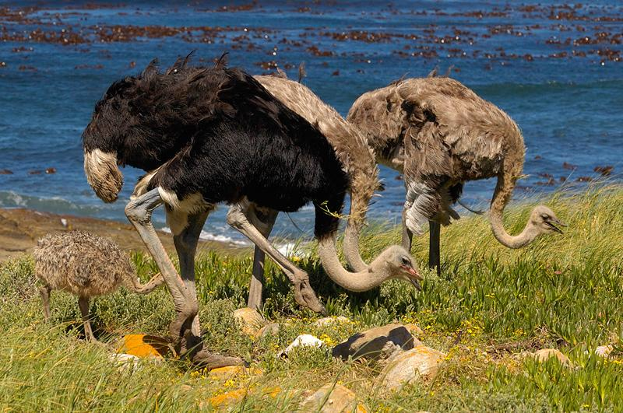

Slide 17
Страусы являются всеядными птицами. В основном их рацион питания состоит из растительной пищи, особенно они любят листья, семена и корешки, однако они не прочь полакомиться насекомыми или мелкими животными, вроде ящериц.
До 20-го века дикие страусы населяли Африку, юго-западную Азию и Аравийский полуостров. Сегодня дикие страусы живут только в пустынных районах Африки.
Notes:
http://www.zooclub.ru/world/?id=122622.shtml

Slide 19
В настоящее время страусы распространены на территории практически всего африканского континента. Эксперты точно не могут сказать, сколько особей сегодня живет в дикой природе, но их достаточно много.
Глаз страуса - самый крупный среди глаз всех наземных существ - примерно 5 сантиметров в диаметре.
Notes:
http://www.zooclub.ru/world/?id=122622.shtml

Slide 21
В 18-м и 19-м веках страусы были довольно редкими птицами, так как на них охотились из-за красивых перьев, которые использовались для популярных в то время нарядов. Птицы исчезли из северной Африки, но в 1838 году вновь появились благодаря фермерским хозяйствам по разведению этих птиц. До сир пор страусов разводят из-за их перьев, кожи, яиц и мяса.
Notes:
http://www.zooclub.ru/world/?id=122622.shtml

Slide 23
Страусы вовсе не прячут голову в песок. Если хищник угрожает их гнезду, страус может опуститься на землю и затихнуть, положив голову на песок, чтобы стать менее заметным. На расстоянии кажется, что страус зарыл голову в песок.
Благодаря коммерческому разведению страусов, страусиные хозяйства можно встретить по всему миру.
Notes:
http://www.zooclub.ru/world/?id=122622.shtml

Slide 25
У страусов самые большие яйца среди всех животных, которые могут весить до 1,3 килограмма и достигать в длину 15 сантиметров. Одно страусиное яйцо соответствует двум дюжинам куриных.
У страусов нет особой железы, которая позволяет другим птицам делать перья водоотталкивающими, поэтому во время дождя перья страусов намокают.
Notes:
http://www.zooclub.ru/world/?id=122622.shtml

